Slide 1

Sistemas inteligentes
PROYECTO REVIEWS AMAZON

Slide 2



OBJETIVOS
PREDECIR VALORACIONES DE LOS COMENTARIOS SEGÚN SU RESEÑA. LA VALORACIÓN REPRESENTADA CON ESTRELLAS DE 0 A 5.
EMPLEAR MÉTODOS ESTUDIADOS DE PREPROCESADO DE LA INFORMACIÓN.
OBSERVAR LOS RESULTADOS OBTENIDOS Y SACAR CONCLUSIONES.

Slide 3
Obtención de datos & análisis del problema

Slide 4
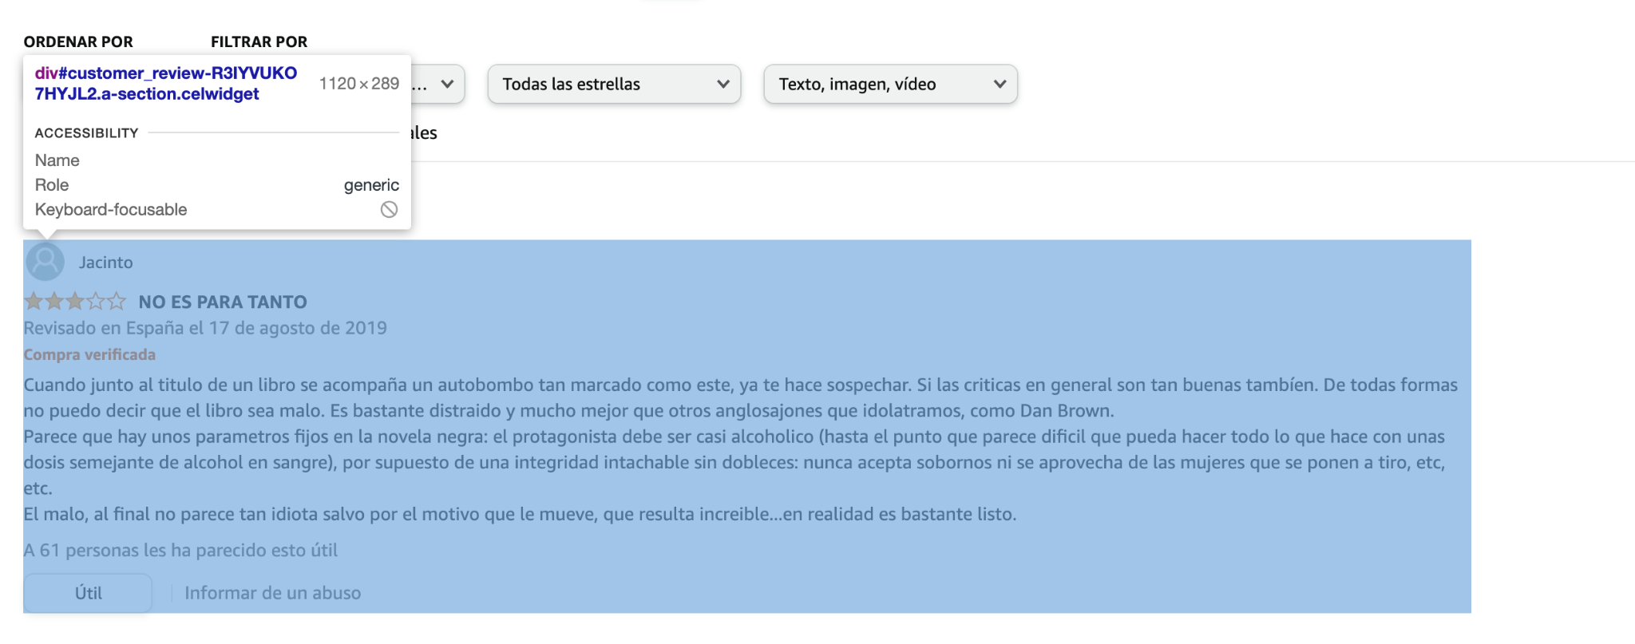
WEB SCRAPING

Slide 5
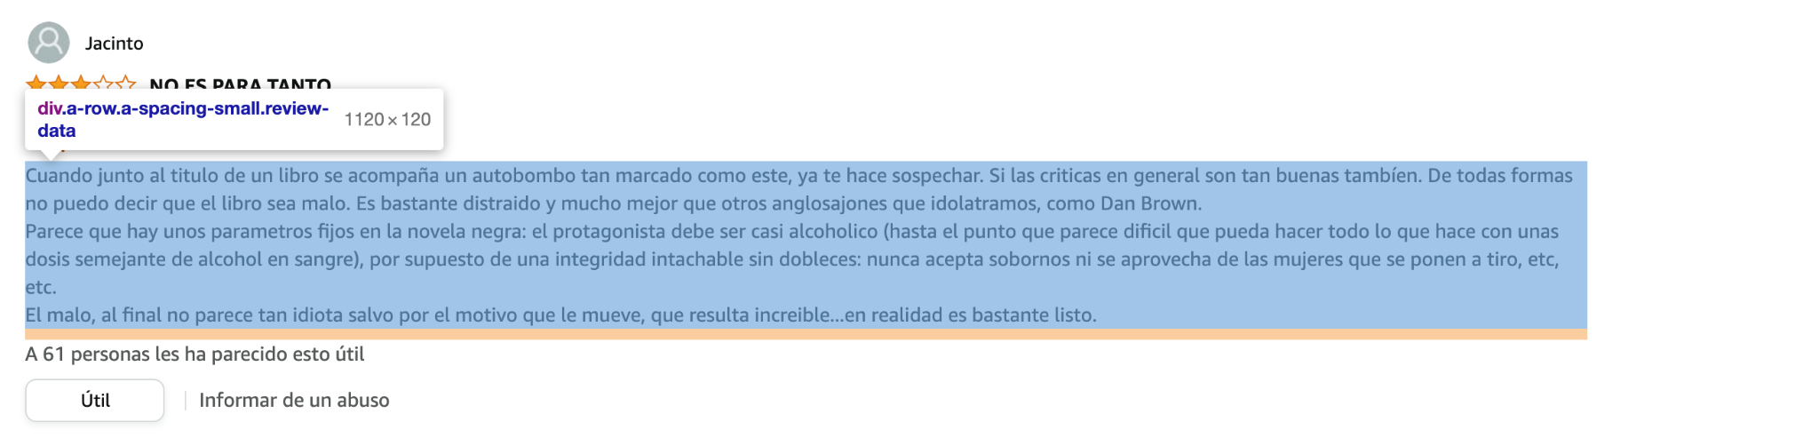
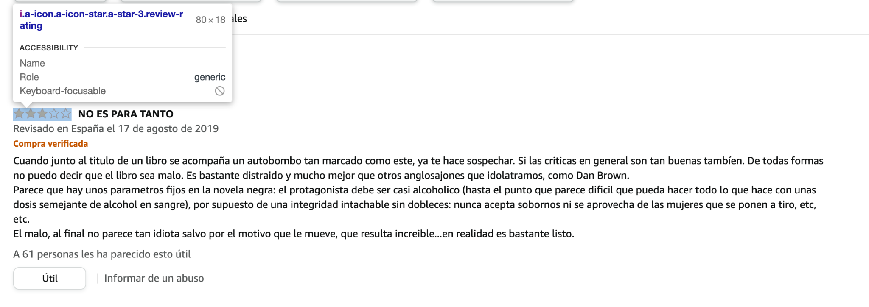
WEB SCRAPING

Slide 6

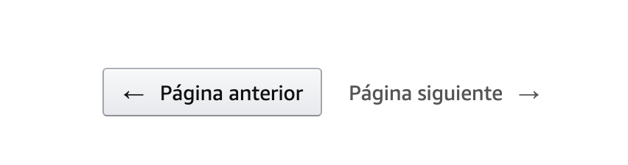
WEB SCRAPING

Slide 7
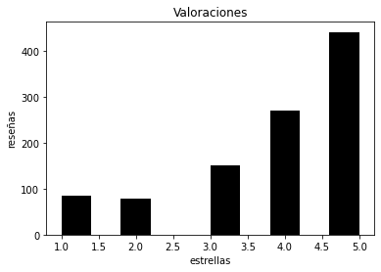
Análisis problema de datos.

Slide 8
SOLUCIÓN IMPLEMENTADA

Slide 9
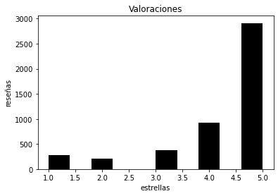
Aumento del dataset

Slide 10
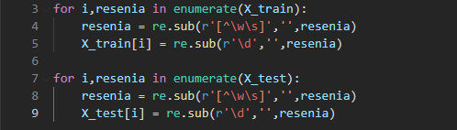
PREPROCESADO (“Tokenizacion”)
El “tokenizador” que mejor encajaba con las condiciones de nuestro dataset era el “Word_tokenize”
Posteriormente hemos probado a eliminar todo lo que no sean letras mediante “re.sub” ( emoticonos, símbolos y otra información que no resultaba de interés ).

Slide 11
Stemming
Cuando junto al titulo de un libro se acompaña un autobombo tan marcado como este, ya te hace sospechar. Si las criticas en general son tan buenas tambíen. De todas formas no puedo decir que el libro sea malo. Es bastante distraido y mucho mejor que otros anglosajones que idolatramos, como Dan Brown.
Parece que hay unos parametros fijos en la novela negra: el protagonista debe ser casi alcoholico (hasta el punto que parece dificil que pueda hacer todo lo que hace con unas dosis semejante de alcohol en sangre), por supuesto de una integridad intachable sin dobleces: nunca acepta sobornos ni se aprovecha de las mujeres que se ponen a tiro, etc, etc.
El malo, al final no parece tan idiota salvo por el motivo que le mueve, que resulta increible...en realidad es bastante listo.
cuand junt al titul de un libr se acompañ un autobomb tan marc com este ya te hac sospech si las critic en general son tan buen tamb de tod form no pued dec que el libr sea mal es bastant distr y much mejor que otros anglosajon que idolatr com dan brownparec que hay unos parametr fij en la novel negr el protagon deb ser casi alcohol hast el punt que parec dificil que pued hac tod lo que hac con unas dosis semej de alcohol en sangr por supuest de una integr intach sin doblec nunc acept soborn ni se aprovech de las muj que se pon a tir etc etcel mal al final no parec tan idiot salv por el motiv que le muev que result increibl real es bastant list

Slide 12

Bag of words & stop words
Hemos utilizado un listado de “stop words”.
Posteriormente hemos creado un bag of words utilizando la función “CountVectorizer” pasando como parámetro los “stop words”.

Slide 13
HOLD-OUT
Hemos utilizado la función train_test_Split :
Train con el 95% de los datos
Test con el 5% de los datos
Hemos utilizado estratificación para mantener las proporciones de cada clase en cada uno de los nuevos conjuntos.

Slide 14
Modelo utilizado
REGRESIÓN LOGÍSITICA:
Pesos inversamente proporcionales para las clases al número de ejemplos que tienen
OVA

Slide 15
ANÁLISIS DE RESULTADOS

Slide 16
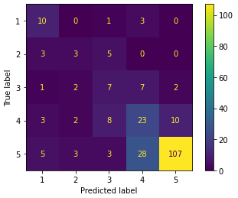
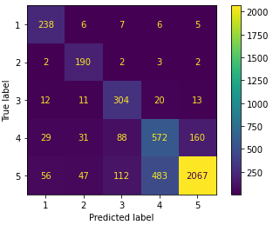
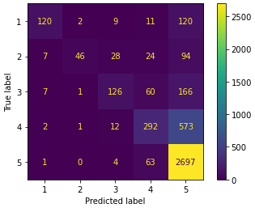
Matriz de confusión
La matriz de confusión obtenida es la siguiente:
Que pasa si no ponderamos pesos :

Slide 17
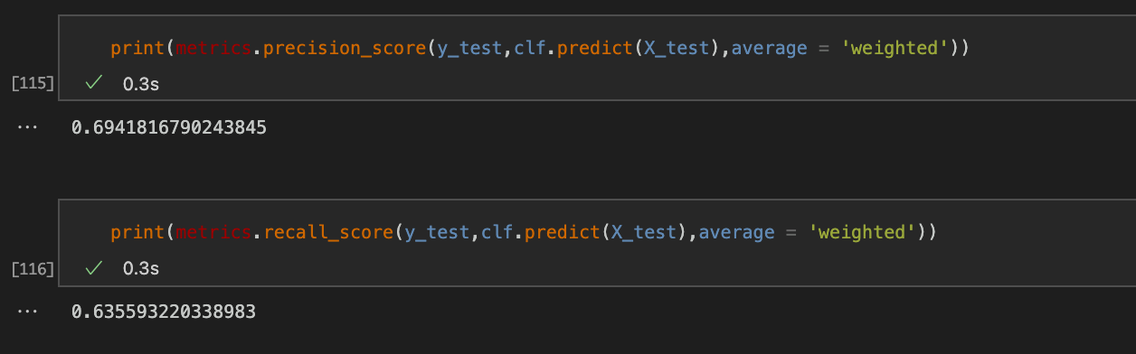
Precision & recall

Slide 18
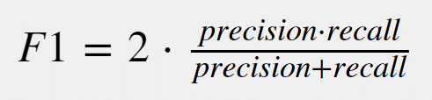
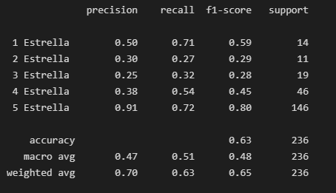
F-score
En general se mantiene un buen equilibrio de precision y recall en las clases más extremas aunque es menor en las clases intermedias lo que se refleja .

Slide 19
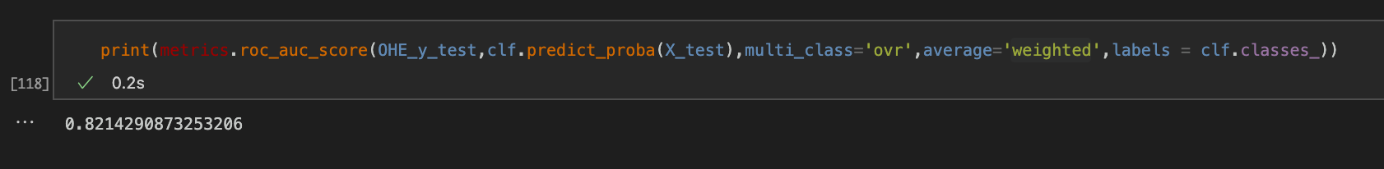
AUC ROC

Slide 20
IDEAS DESCARTADAS

Slide 21
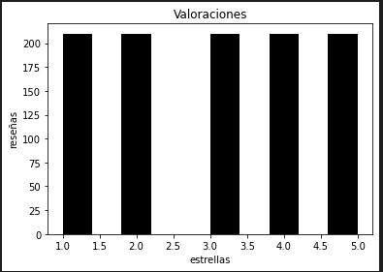
Podar los datos
Dataset podado :
Idea: igualar la cantidad de elementos de cada clase a la cantidad de ejemplos en la clase minoritaria
Se pretendía evitar que haya muchos más ejemplos de unas clases que de otras
El modelo no tenía suficientes ejemplos de cada clase y las predicciones empeoraban considerablemente.
Al eliminar tantos ejemplos estábamos perdiendo mucha información relevante de cada clase.

Slide 22
Establecer min_df
IDEA: descartar palabras con baja frecuencia de aparición.
Establecer un min_df para countVectorizer
Resultado : estábamos eliminando palabras que algunas de ellas eran importantes pese a la baja frecuencia de aparición que tenían y también palabras que eran extrañas por el efecto de aplicar stemming previamente.

